Slide 1
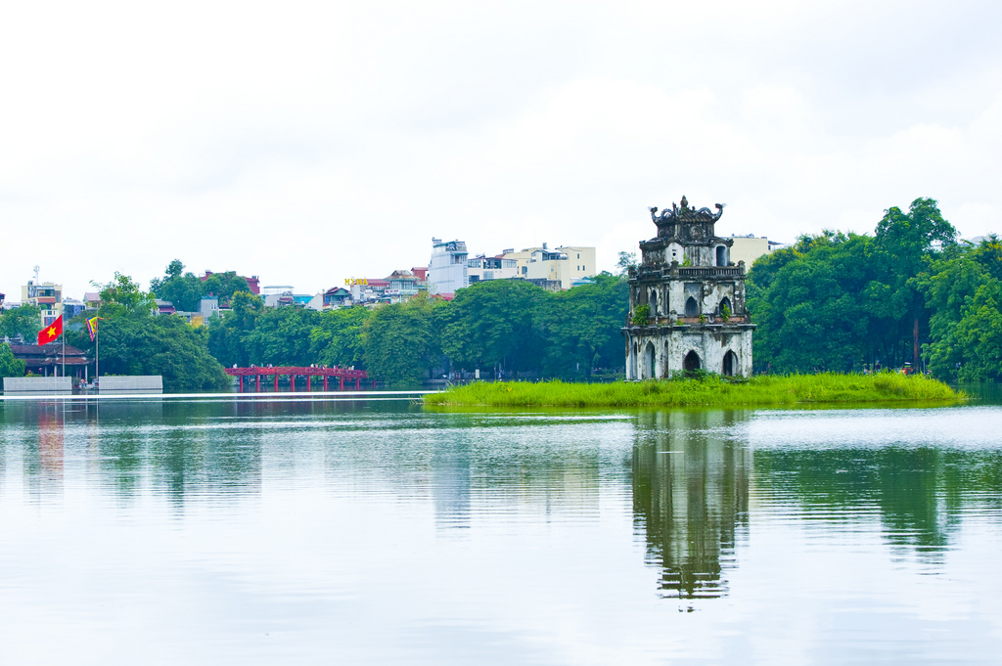
THÂN ÁI CHÀO CÁC EM ĐẾN VỚI PHẦN HƯỚNG DẪN CHUẨN BỊ BÀI MỚI

Slide 2

TÓM TẮT NỘI DUNG CHÍNH CỦA MỘT VĂN BẢN BẰNG SƠ ĐỒ

Slide 3

Hoạt động khởi động
Em đã bao giờ thấy hình ảnh cây xanh trước và sau khi cắt tỉa cành lá chưa? Hãy quan sát và suy ngẫm sự khác nhau trong hình ảnh bức tranh bên cạnh?
Chú ý: ghi vào vở soạn bài những nhận xét của em

Slide 4

1. Tìm hiểu tri thức về kiểu văn bản
Em hãy nêu ra những đặc điểm về nội dung và hình thức giữa 2 ví dụ a và b rồi so sánh để rút ra nhận xét.
Ví dụ a
Ví dụ b
THÔNG ĐIỆP 5K: KHẨU TRANG – KHỬ KHUẨN – KHOẢNG CÁCH – KHÔNG TỤ TẬP – KHAI BÁO Y TẾ gồm:
KHẨU TRANG: Đeo khẩu trang vải thường xuyên tại nơi công cộng, nơi tập trung đông người; đeo khẩu trang y tế tại các cơ sở y tế, khu cách ly.
KHỬ KHUẨN: Rửa tay thường xuyên bằng xà phòng hoặc dung dịch sát khuẩn tay. Vệ sinh các bề mặt/vật dụng thường xuyên tiếp xúc (tay nắm cửa, điện thoại, máy tính bảng, mặt bàn, ghế…). Giữ vệ sinh, lau rửa và để nhà cửa thông thoáng.
KHOẢNG CÁCH: Giữ khoảng cách khi tiếp xúc với người khác.
KHÔNG TỤ TẬP đông người.
KHAI BÁO Y TẾ: thực hiện khai báo y tế trên App NCOVI; cài đặt ứng dụng BlueZone tại địa chỉ https://bluezone.gov.vn/được cảnh báo nguy cơ lây nhiễm Covid-19. Khi có dấu hiệu sốt, ho, khó thở hãy gọi điện cho đường dây nóng của Bộ Y tế 19009095 hoặc đường dây nóng của y tế địa phương để được tư vấn, hỗ trợ, hướng dẫn đi khám bệnh đảm bảo an toàn.
Chú ý: ghi vào vở soạn bài những nhận xét của em
Notes:
https://www.facebook.com/baokefb - fb Nguyễn Nhâm -0981.713.891

Slide 5
CÁC EM ĐỌC KỸ PHẦN PHÂN TÍCH KIỂU VĂN BẢN TRONG SGK TRANG 33-34
* Trả lời các câu hỏi trang 34 bằng cách điền vào phiếu học tập sau:
PHIẾU HỌC TẬP SỐ 1 (Điền từ và đánh dấu ✓ phù hợp)
“Tóm tắt văn bản Thánh Gióng” |  | Nhận xét | Có | Không
Nội dung: | Các sự việc ở sơ đồ trên có đầy đủ,chính xác về từng phần, đoạn, ý chính của văn bản không?
 | Sử dụng được các từ khóa, cụm từ chọn lọc nào trong văn bản Thánh Gióng? ……………………………………………… Những từ khóa, cụm từ đó có đúng không?
 | Các sự việc được trình bày theo mối quan hệ nào? …………………………………….. Có phù hợp không?
 | Sơ đồ có thể hiện được nội dung bao quát của toàn văn bản không? Đó là nội dung gì? …………..

Slide 6
Họ tên HS: ………………………….Lớp: ………..
PHIẾU HỌC TẬP SỐ 2 (Điền từ và đánh dấu ✓ phù hợp)
“Tóm tắt văn bản Thánh Gióng” |  | Nhận xét | Có | Không
Hình thức | Bản tóm tắt trình bày theo kiểu nào? Có phù hợp với nội dung văn bản không?
 | Từ khóa, cụm từ chọn lọc nối kết với nhau ra sao, bằng kí kiệu nào?
 | Hình thức trình bày như thế nào? Có rõ ràng thẩm mĩ hay không?

Slide 7
HƯỚNG DẪN QUY TRÌNH VIẾT
*Đề bài: Hãy tóm tắt bằng sơ đồ một văn bản mà em đã học hoặc đã đọc. ( hs tự chọn 1 văn bản)
Các em đọc kỹ các bước hướng dẫn trang 35 và thực hiện tóm tắt một văn bản mà em thích.
Sau đó kiểm tra bằng cách điền vào “bảng kiểm”
* Vậy muốn tóm tắt văn bản bằng sơ đồ cần đáp ứng những yêu cầu gì?
* Ngoài ra em còn biết thêm những cách vẽ sơ đồ nào khác, cho ví dụ.

Slide 8

CÔ CHÚC CÁC EM CHUẨN BỊ BÀI THẬT TỐT!

